Slide 1
PHP Teil 2
Geoinformatik 2
Konstruktionsübung
WS 2011/12
Clemens Strauß

Slide 2
Inhalt
Ausgangssituation.
Funktionsablauf.
Verwendete Funktionen.

Slide 3
Ausgangssituation

Slide 4
Module
Arbeitsplatz mit Webbrowser.
Webserver mit PHP-Modul.
Datenbankserver mit PostGIS Erweiterung.
Kommunikationsmedium: Internet.
Aktionen
  DB Administration.
  Informationsanfrage.
  Datenbankabfrage.
  Informationsaufbereitung.

Slide 5
Zusammenspiel der einzelnen Module
Webserver
Informationsanfrage
Informationsaufbereitung
Arbeitsplatz
PHP-Script
Webbrowser
Internetexplorer
Firefox
Netscape
…
Internet
Abfragen
PHP Modul
Administration
pgAdminIII
DB Server
PostGIS
PostgreSQL

Slide 6
Funktionsablauf

Slide 7
Verbindungsaufbau
Verbindung zwischen PHP-Skript und DB wird hergestellt.
Benötigte Informationen
  Hostname des DB Servers.
  Port des DB Servers.
  Datenbankname.
  Benutzername.
  Passwort.
Webserver
DB Server
PHP-Skript
DB
Verbindungs-
funktion

Slide 8
Abfrage aus DB
Abfrage Formulieren (SQL).
Abfrage an DB Server senden.
Ergebnis der Abfrage empfangen.
Webserver
DB Server
Abfrage (SQL)
PHP-Skript
DB
Abfrage-
funktion
Ergebnis (array)

Slide 9
Ergebnisauswertung
Interpretation des Arrays.
Elementweises auslesen.
Webserver
PHP-Skript
Auswerte-
funktion

Slide 10
Beenden der Verbindung
Ordnungsgemäßes beenden der Verbindung.
Webserver
DB Server
PHP-Skript
DB
Verbindungs-
funktion

Slide 11
Verwendete Funktionen

Slide 12
Verbindungsaufbau
$conn = pg_connect(„host=$host port=$port dbname=$dbname user=$user password=$password“);
Funktionsparameter
  Host z.B.: „129.27.89.66“.
  Port z.B.: „5432“.
  Datenbankname z.B.: „lv_gi2_pc31“.
  Benutzername z.B.: „student“.
  Passwort z.B.: „student“.
Rückgabewert
  Verbindungskennung.
  FALSE bei Fehlfunktion.

Slide 13
Abfrage
$result = pg_query($conn, „SQL-String“);
Funktionsparameter
  Verbindungskennung (kommt aus pg_connect).
  SQL-Statement als String.
Rückgabewert
  Abfrageergebnis.
  FALSE bei Fehlfunktion.

Slide 14
Ergebnisauswertung
$row= pg_fetch_row($result);
Funktionsparameter
  Abfrageergebnis.
Rückgabewert
  Array (ein Tupel).
  $row[i] … Wert der i-ten Spalte (beginnend mit 0).
  FALSE wenn kein Datensatz mehr ausgelesen werden kann.
Verwendung mit While-Schleife
  while($row = pg_fetch_row($result)) { … }

Slide 15
Beenden einer
DB-Verbindung
pg_close($conn);
Funktionsparameter
  Verbindungskennung.
Rückgabewert
  TRUE bei erfolgreicher Verbindungstrennung.
  FALSE Fehlfunktion.

Slide 16
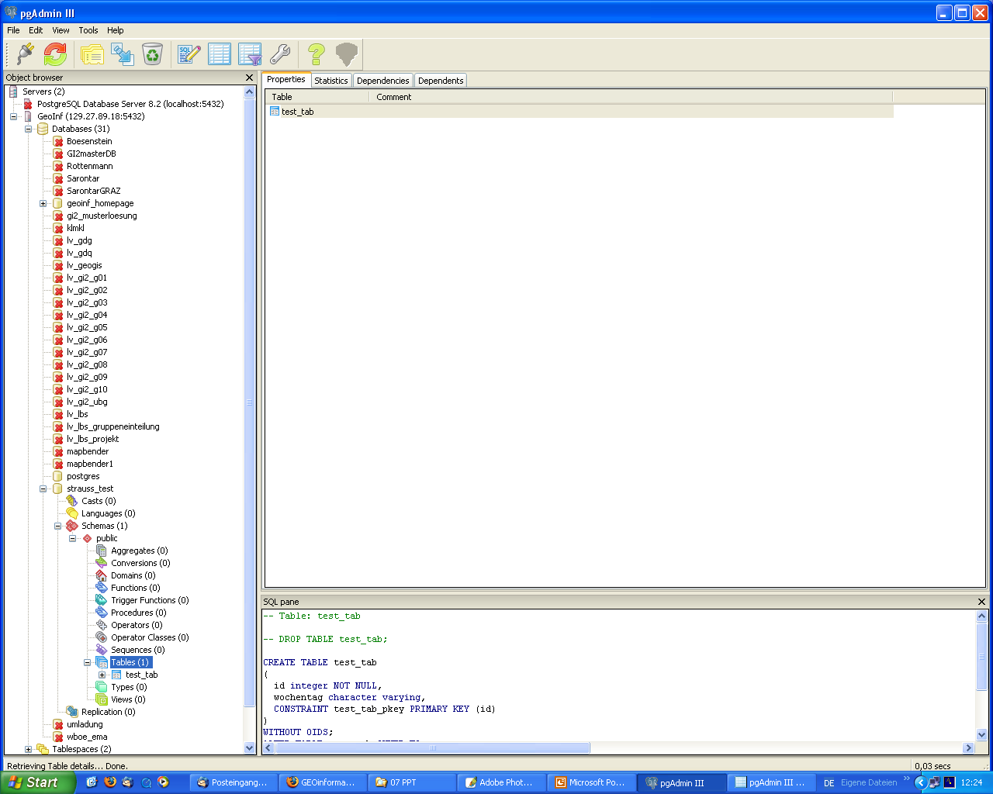
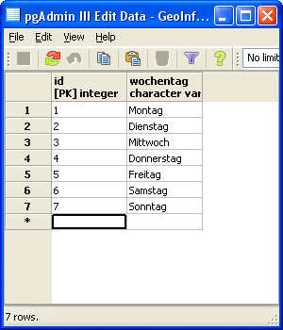
Beispiel
Ausgangssituation
  DB-Server
    129.27.89.18:5432
    Benutzername, Passwort
  DB
    Name: strauss_test
  Tabelle
    Name: test_tab

Slide 17
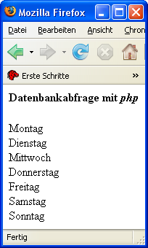
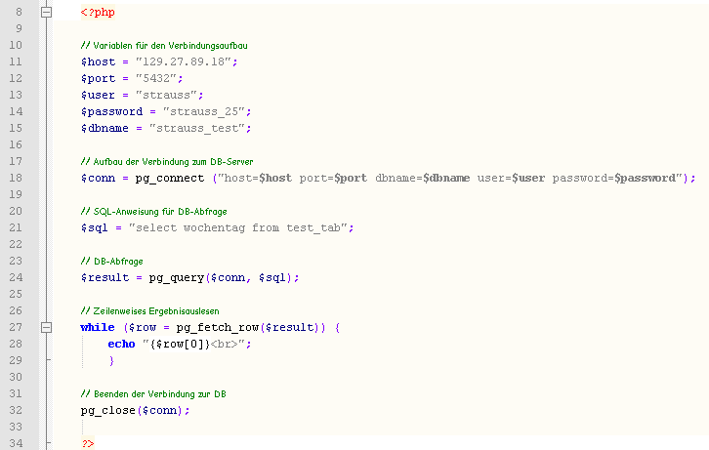
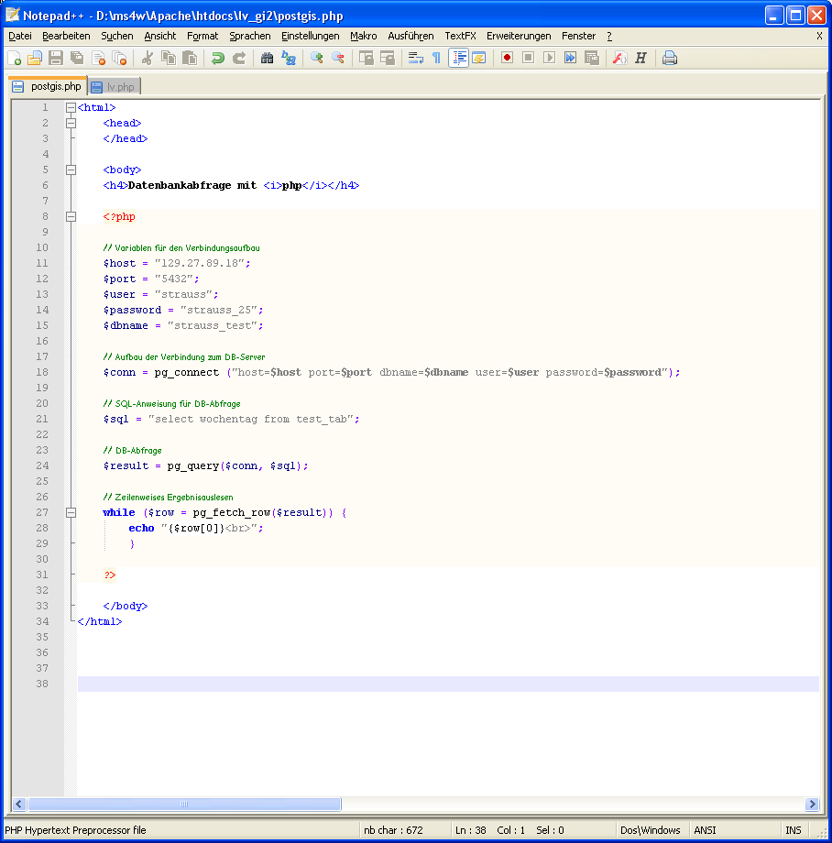
Beispiel
PHP-Code

